Slide 1


Oss som kollegaer – økt 1

Slide 2
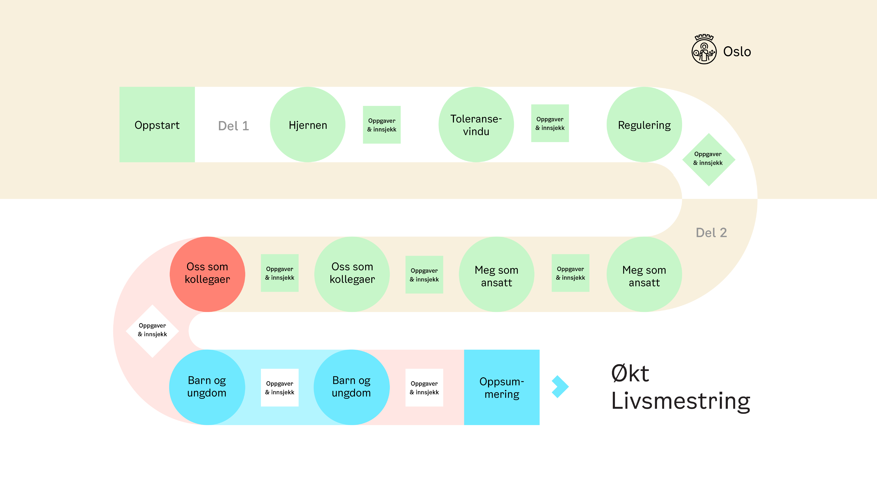
Økt 1:
Hjernen og toleransevinduet
Hvordan stress påvirker ansatte på jobb
Toleransevinduet som verktøy
Hvordan regulering kan brukes til å flytte rundt i toleransevinduet
Hva er det som påvirker mitt stressresponssystem
Ulike former for regulering
Økt 2:
Regulering

Slide 3
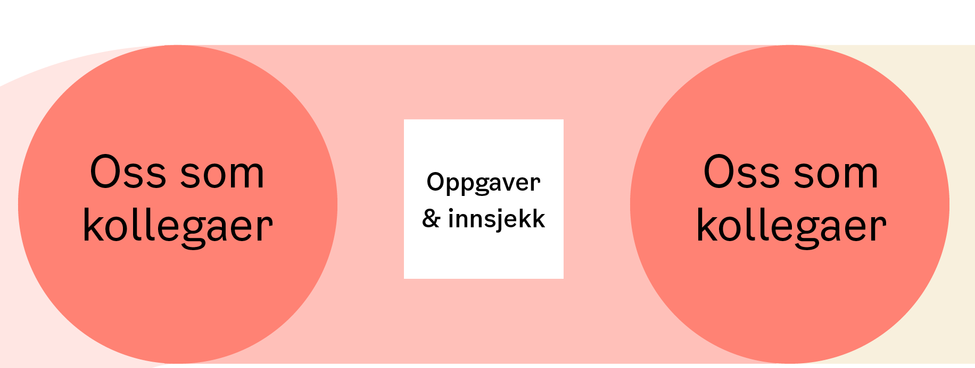


Oss som kolleger – økt 2
Vi skal ha fokus på:
Økt 1
Hvordan vi har forskjellige utgangspunkt og toleransevindu.
Hva som er viktig for at vi skal klare å støtte hverandre.
Økt 2
Ulike måter å gi hverandre reguleringsstøtte.
Hvordan vi kan gi hverandre enda mer reguleringsstøtte i hverdagen.

Slide 4

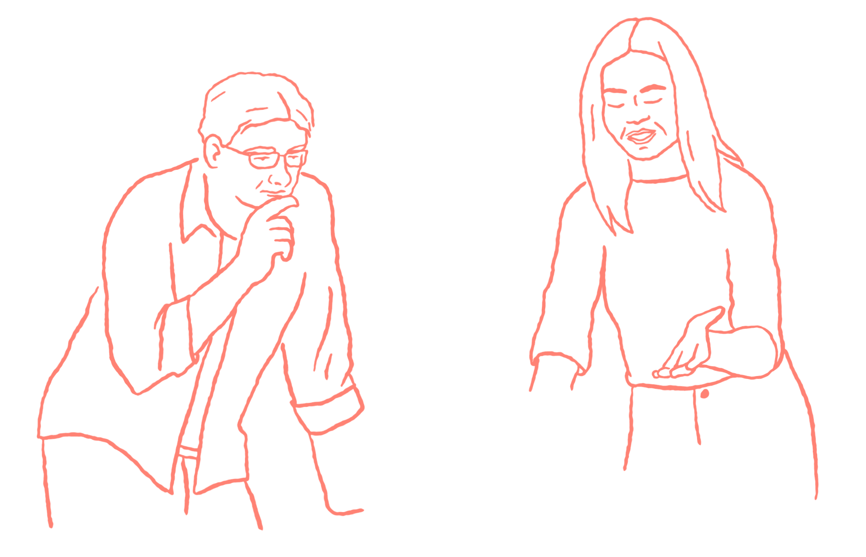
Oss som kolleger – økt 2
5 minutter
Hva har du blitt mer oppmerksom på siden sist?
Snakk sammen to og to om hva dere har observert siden sist:
Hvordan reagerer du forskjellig fra kollegaer?
Hvilke situasjoner kan dere reagere forskjellig på?

Slide 5
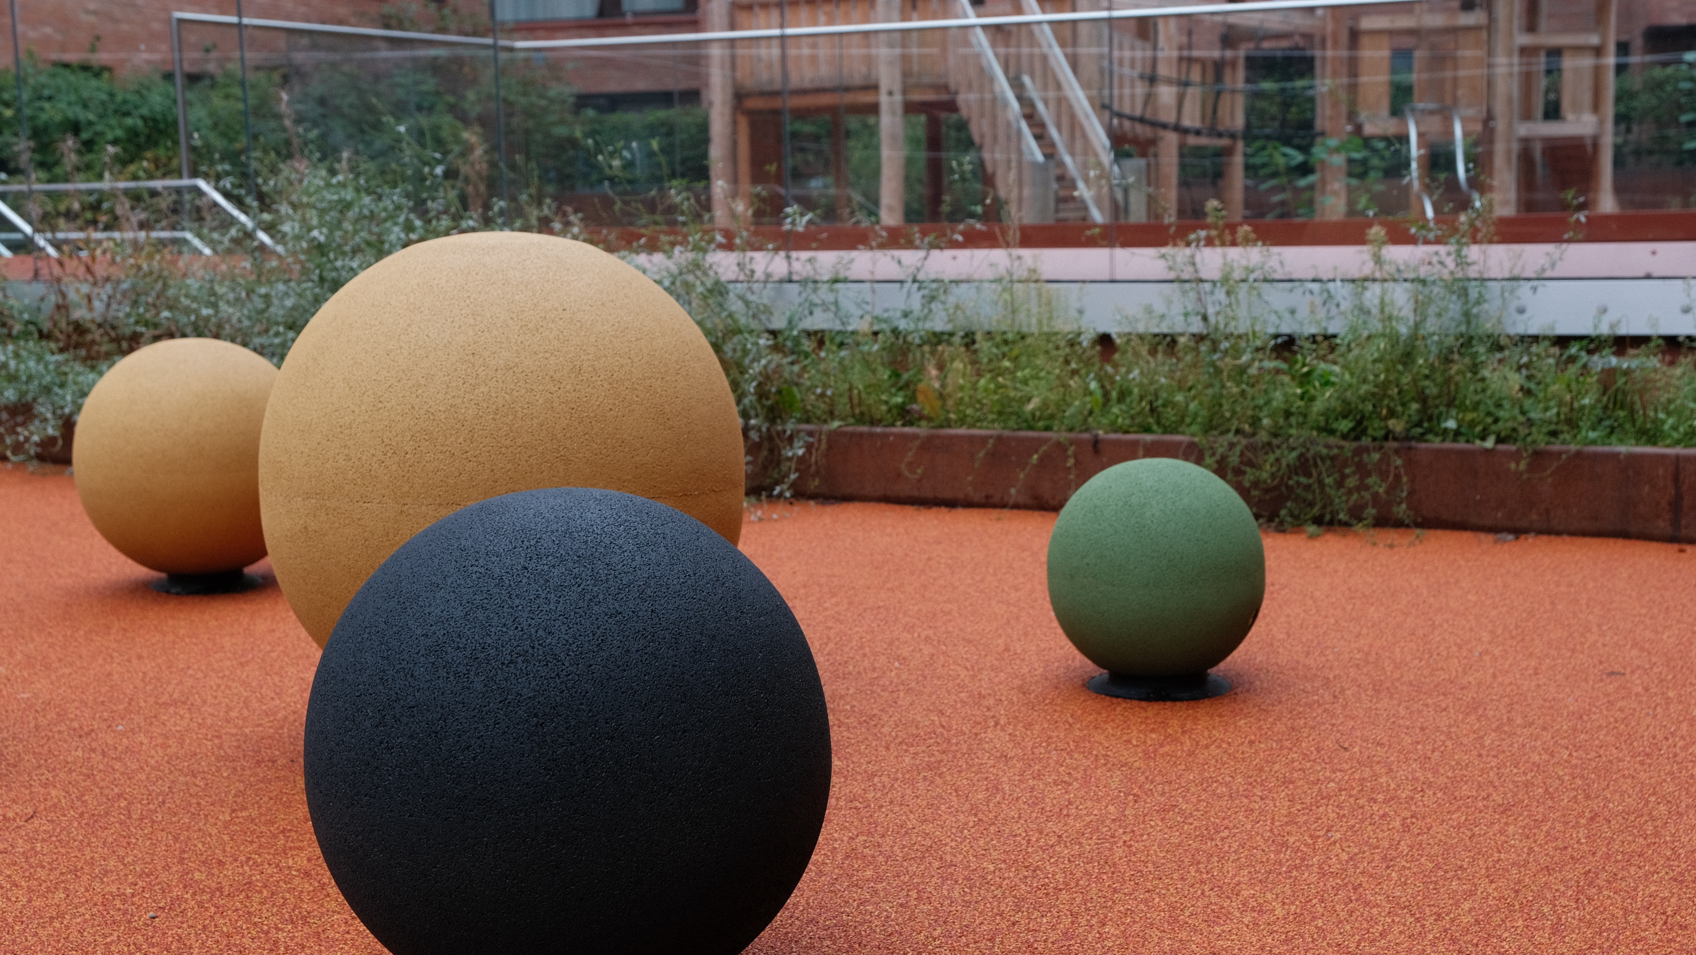
Selv om kollegaer har samme arbeidsplass og oppgaver, kan vi reagere forskjellig.
Vi har ulikt biologisk utgangspunkt og erfaringer, og vi kan trigges av forskjellige ting.
I tillegg kan vi ha ulike erfaringer med hva som er god regulering for oss.
Som kollegaer er det derfor viktig å være nysgjerrige på hverandre, da er det lettere å gi reguleringsstøtte.

Slide 6
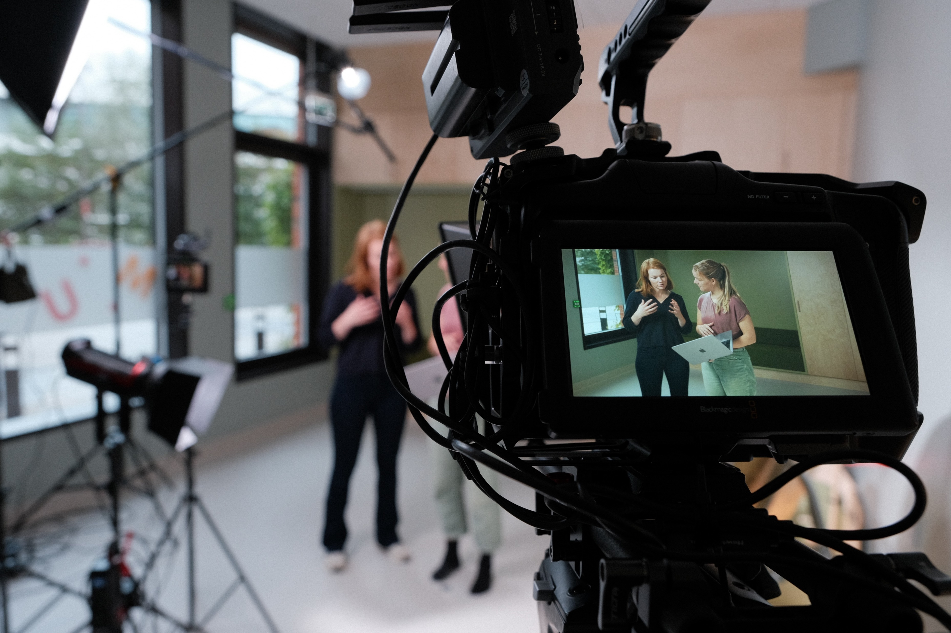


Oss som kolleger – økt 2
I neste film skal vi derfor høre mer om:
  Ulike måter kollegaer kan gi hverandre reguleringsstøtte.
  Hvordan vi sammen kan ta ansvar for å støtte hverandre og skape et regulerende miljø på jobb.
6 minutter
5 minutter

Slide 7


Slide 8
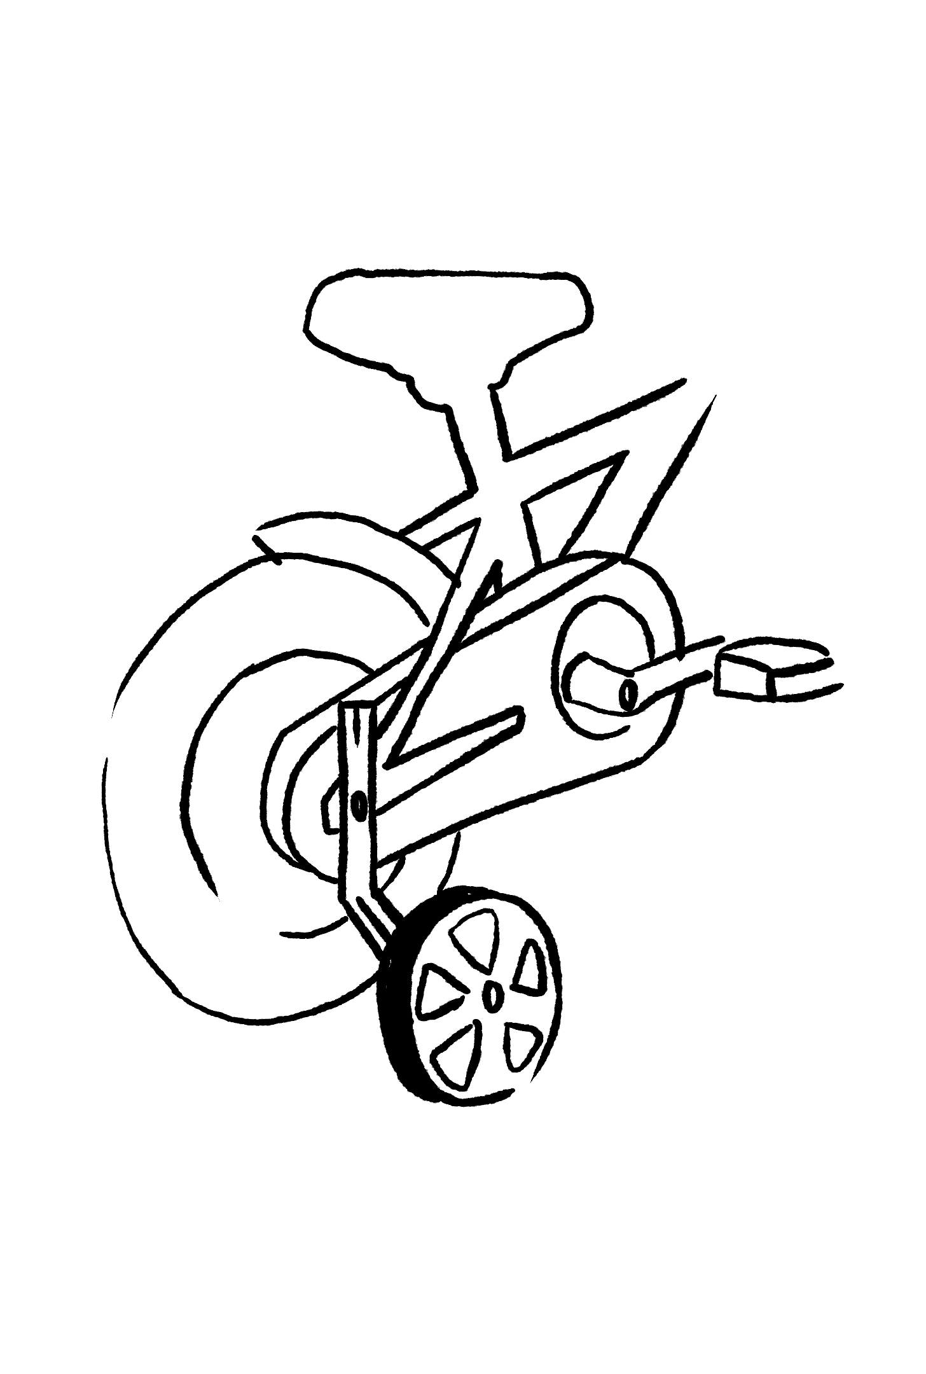

Oppgave
5 minutter
Snu deg til sidemannen og snakk om:
    Hva ble dere opptatt av i filmen?
    Hva er viktig for å klare å gi reguleringsstøtte til hverandre?

Slide 9
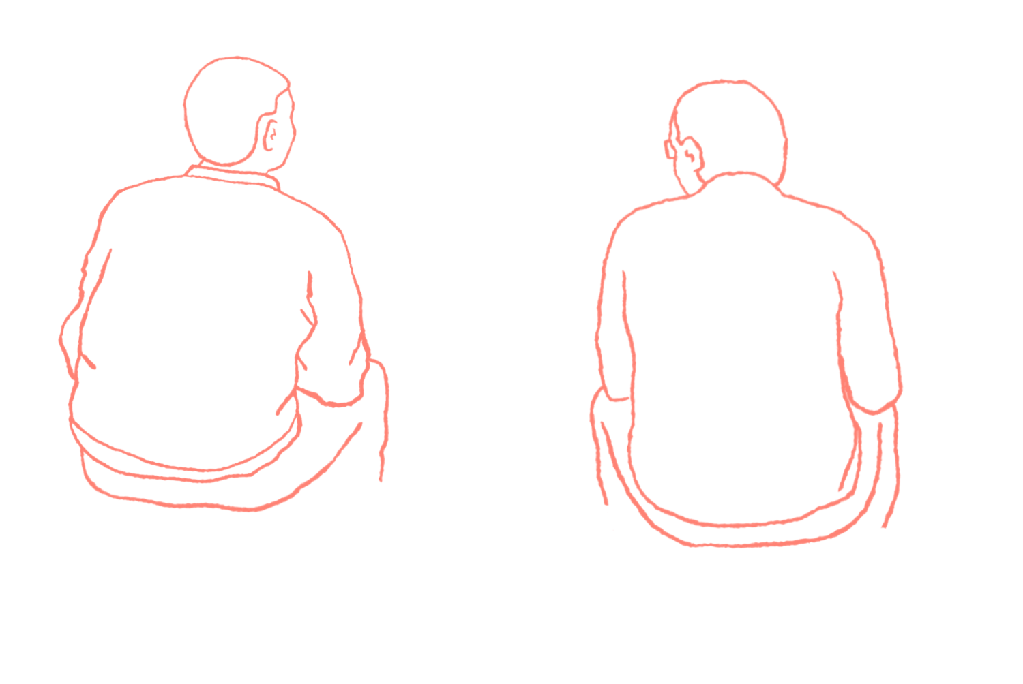
Vi trenger å støtte hverandre
Oss som kolleger – økt 2
Noen ganger trenger vi kollegaer for å regulere oss inn i toleransevinduet igjen.
Da er det godt med felles forståelse og språk, og det er nyttig å vite:
      Hva som får kollegaene våre ut av toleransevinduet, hva er deres triggere?
      Hva som er god reguleringsstøtte for dem.
      Men vi trenger ikke å vite hvorfor for det trigger.

Slide 10


Reguleringsstøtte^{1,2}
Oss som kolleger – økt 2
Vi kan gi hverandre reguleringsstøtte gjennom de fire portene.
Det er mulig å gi reguleringsstøtte til enkeltkollegaer, eller vi kan gjøre det som kollegagruppe.
Det er mest effektivt å gi reguleringsstøtte gjennom flere porter samtidig, gjerne nedenfra og opp.

Slide 11
Sanseporten
Regulering via kropp og sanser
Oss som kolleger – økt 2
Eksempler:
Dere prioriterer å spise lunsj sammen.
En kollega foreslår at dere skal ta dere en rask tur ut mens dere diskuterer problemstillingen.
Du kommer med et glass vann til kollegaen din som du ser er stresset når personen holder en presentasjon.
Dere gjør pusteøvelser sammen for å bli roligere.

Slide 12
Følelsesporten²
Regulering følelser og relasjon
Oss som kolleger – økt 2
Eksempler:
På teamet anerkjenner dere at det er naturlig å reagere, og dere dømmer ikke hverandre når dere føler noe.
En kollega du kjenner godt legger en hånd på skulderen din og gir deg et vennlig blikk når du er hektisk.
Du kjenner at situasjonen føles håpløs. Kollegaen din lar deg føle det du gjør, uten å presse deg til å tenke positivt eller se andre løsninger før du er klar.
Dere er i et møte der en ungdom blir veldig sint. Kollegaen din holder seg rolig, og du kjenner at det hjelper deg med å holde deg rolig også.

Slide 13
Tenkeporten²
Regulering via tanker og fornuft
Oss som kolleger – økt 2
Eksempler:
Teamet hjelper deg med å se problemstillingen fra ulike perspektiver.
Etter et kaotisk mæte får du hjelp til å lage en tidslinje så du får oversikt over det som skjedde.
Du hjelper en kollega med å se alle de små suksessene som har skjedd i en sak hun føler er håpløs.
Du gruer deg til et møte der du skal gi en vanskelig beskjed. Du får hjelp fra teamet til å sortere tankene dine og se hvordan du kan håndtere situasjoner som potensielt kan oppstå.

Slide 14
Strukturporten²
Regulering via rutiner og forutsigbarhet
Oss som kolleger – økt 2
Eksempler:
I akutte situasjoner har dere avklarte oppgaver og dere vet hvem som gjør hva.
Dere har fast kollegaveiledning annen hver uke så dere vet når og hvor dere har mulighet til å drøfte saker.
Dere starter mandagene med å gjennomgå hva som skal skje i løpet av uken.
Når dere gjennomfører debrief har dere en oppskrift og fast måte å gjennomføre det på.

Slide 15
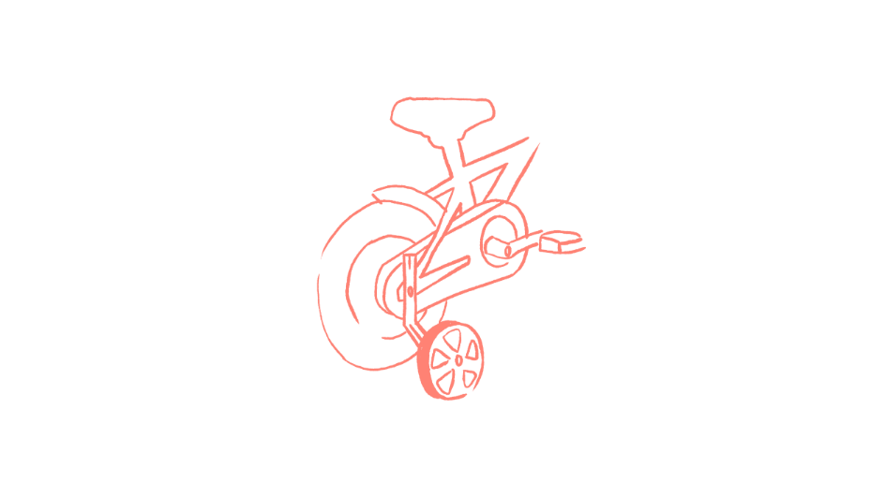
Hva er viktig å huske på når du skal gi reguleringsstøtte?
Oss som kolleger – økt 2
At vi selv må være innenfor toleransevinduet.
Vi kan gi reguleringsstøtte selv om vi ikke vet, eller helt forstår, hvorfor kollegaen er utenfor toleransevinduet.
Kollegaen din kan ha behov for en annen type reguleringsstøtte enn det du selv foretrekker.
Husk at det tar tid å regulere seg tilbake i toleransevinduet, vi må være tålmodige med hverandre.

Slide 16


Refleksjonsspørsmål
Oss som kolleger – økt 2
8 minutter
Eksempler på reguleringsstøtte:
Kollegaer som viser forståelse
Hjelp nye perspektiver
Kollegaer som stiller gode spørsmål
Kollegaer gir det et smil eller klapp på skulderen når kollegaen ser du har det vanskelig
Spør hvordan det har gått etter et møte
Kollega som lytter
Kollega du kan le sammen med
Snakk sammen to og to.
Tenk over en situasjon der en kollega ga deg god reguleringsstøtte.
        Hva gjorde kollegaene?
        Hvilke endringer skjedde da du fikk reguleringsstøtte?

Slide 17
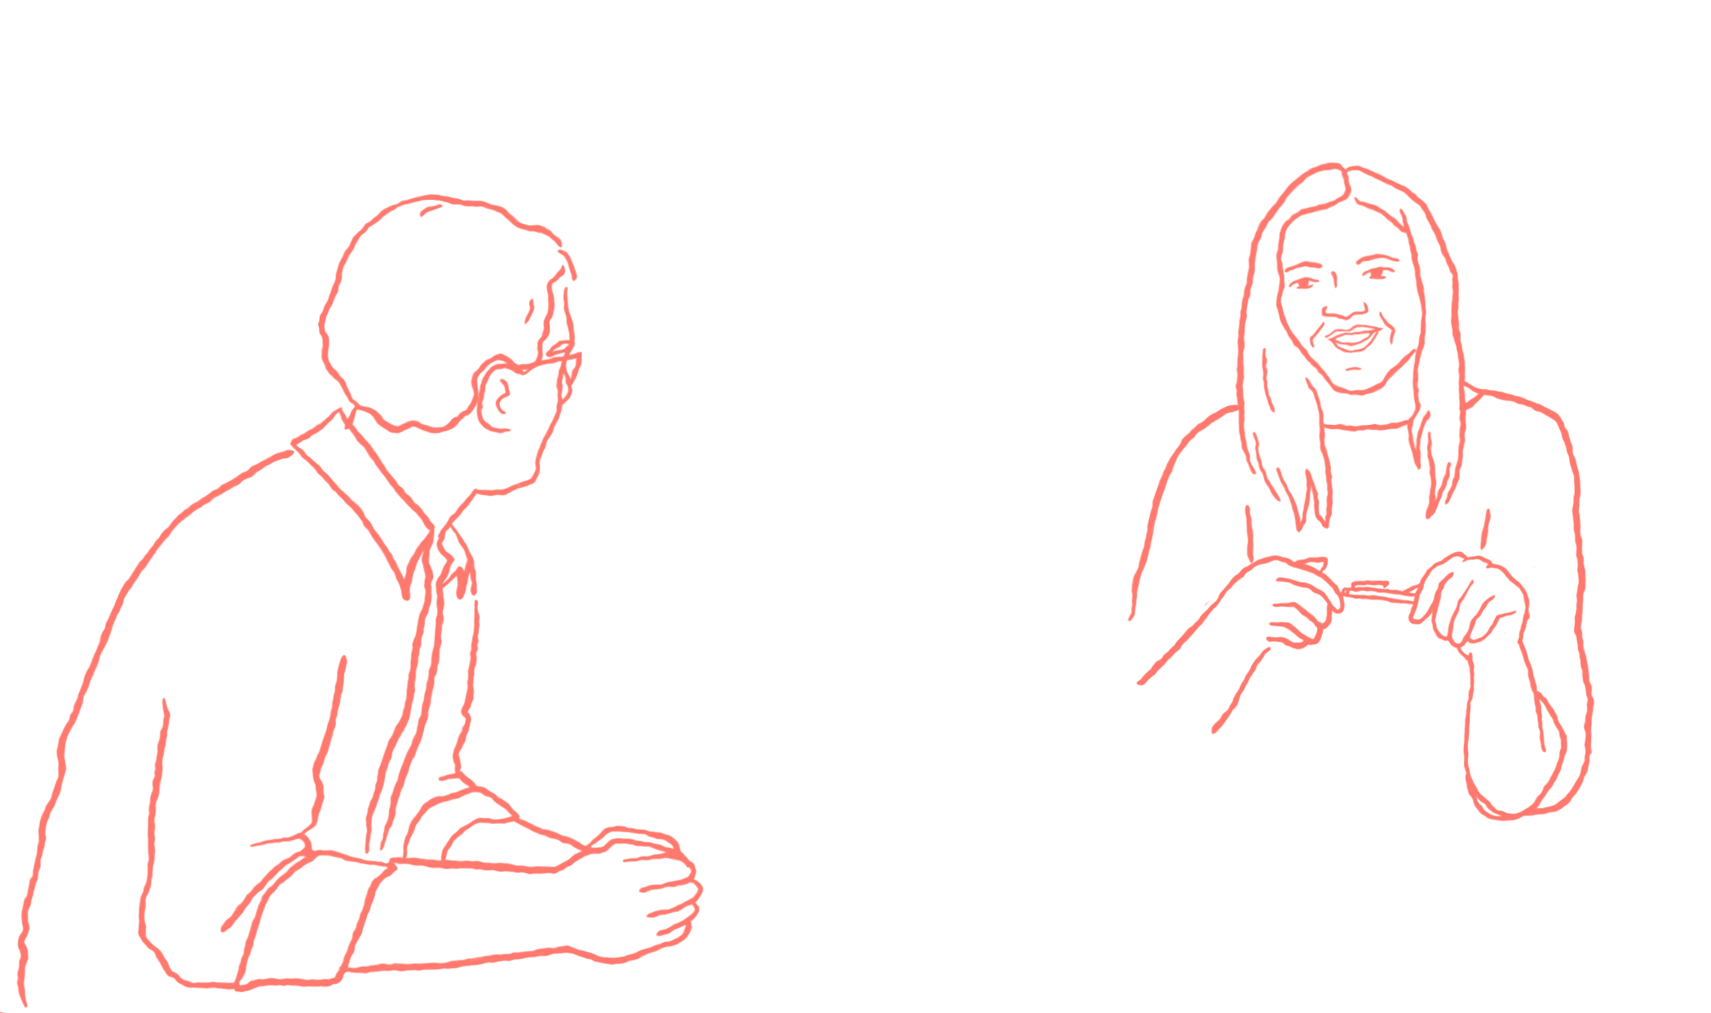
Vi kan hjelpe hverandre selv om vi ikke er sammen
Oss som kolleger – økt 2
Vi kan ikke alltid ha med en kollega i en krevende situasjon, da er det nyttig å tenke reguleringsstøtte før og etter:
      Før kan vi planlegge, drøfte og forberede oss på det vi synes er vanskelig.
      Etterpå kan vi hjelpe hverandre med å være sammen og støtte hverandre, gå en tur, snakke om det som skjedde og planlegge veien videre.

Slide 18
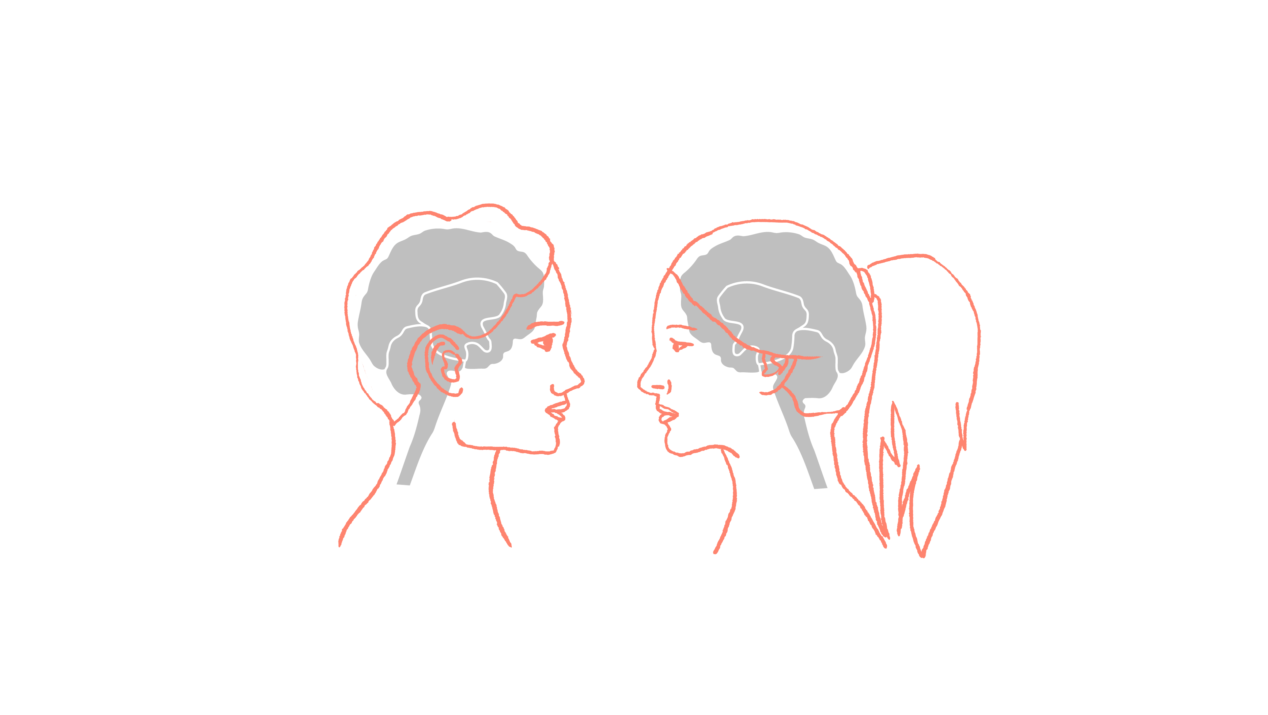
Når vi smitter hverandre fremfor å regulere hverandre³
Oss som kolleger – økt 2
Noen ganger risikerer vi å smitte hverandre med stress, fremfor å gi reguleringsstøtte.
Når vi er utenfor toleransevinduet og ønsker hjelp fra kollegaer har vi også et ansvar for å:
    Sjekke at det passer for kollegaen vår før vi begynner å fortelle.
    Ikke overvelde hverandre med unødvendige detaljer.

Slide 19
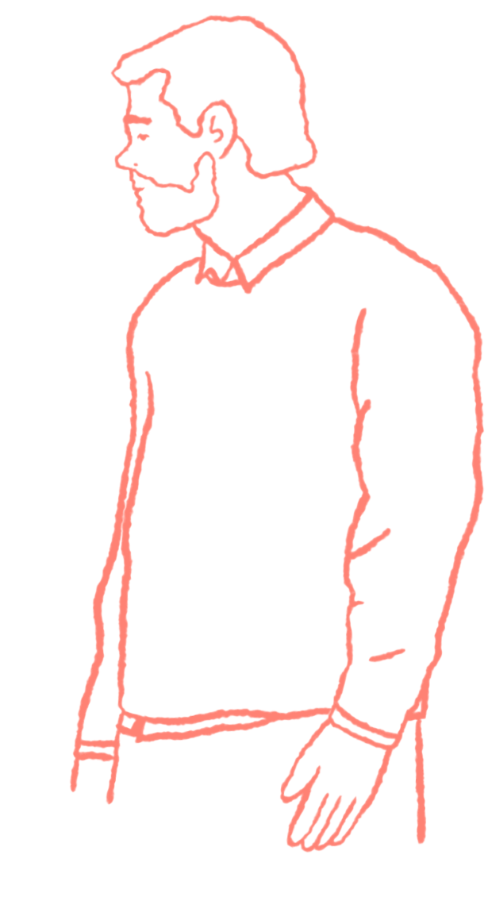
Hvordan skape et regulerende kollegamiljø?³
Oss som kolleger – økt 2
Kollegastøtte må tilpasses de forskjellige arbeidshverdagene og kollegagruppene.
Felles for alle er imidlertid at gjentatte erfaringer med reguleringsstøtte bidrar til å skape et godt og trygt miljø.
Når vi erfarer at vi både blir anerkjent og får hjelp til å komme inn igjen i toleransvinduet, blir det lettere å både be om og gi reguleringsstøtte.
Illustrasjon av debriefen på kontoret.

Slide 20
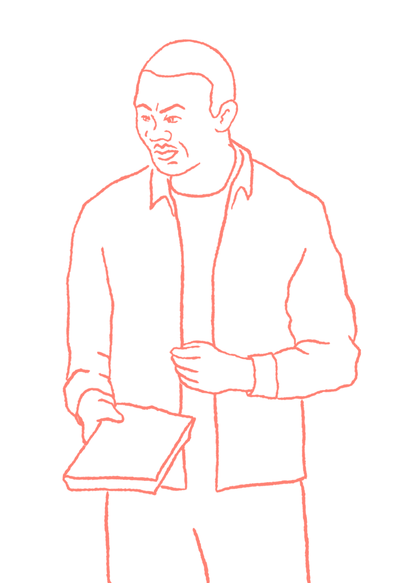
Case: Thomas
Oss som kolleger – økt 2
25 minutter
Thomas har hatt en vanskelig samtale med et foreldrepar. Etter samtalen møter han kollegaen Zara og de begynner å snakke sammen.
Les casen på neste slide hver for dere, gå så sammen i grupper på 3-4 personer:
Snakk sammen om hvilke typer reguleringsstøtte Thomas kan trenge fra Zara (noter ned).
Spill ut situasjonen og test ut tre av forslagene til reguleringsstøtte:
      Hvordan kjennes det å få reguleringsstøtte?
      Hvordan er det å gi reguleringsstøtten til en person som er utenfor vinduet?

Slide 21
Case: Thomas
Oss som kolleger – økt 2
Thomas visste at samtalen han skulle ha med foreldrene ville bli krevende, så han var godt forberedt. Han hadde lagd en plan for spørsmål som var viktig å stille og snakket med lederen sin om hvordan han skulle håndtere foreldrenes reaksjoner.
I møte gikk det likevel ikke så bra som han hadde håpet. Han ble litt overrasket over at foreldrene virkelig ikke var enig noen av hans bekymringer. Han har jo informert jevnlig hvordan det går med jenta i barnehagen, men likevel virket det som om dette var først gang foreldrene fikk informasjon. Begge foreldrene ble ganske opprørte, og sa indirekte at de tvilte på Thomas sin kompetanse.
Thomas følte at han aldri helt fikk kontroll igjen over situasjonen, og han skjønte ikke helt hvorfor, men plutselig havnet han i en situasjon der han følte han måtte forsvare seg. Dette var ikke en del av planen, og da møtet var ferdig avsluttet de med å være enig om å være uenig.
Thomas er urolig etter møtet. Han setter seg ned og skal skrive referat, men klarer ikke samle tankene. Han klikker seg inn på nettsider uten merke det, og klarer ikke holde fokus. Han bestemmer seg for å utsette skrivingen og går ut på avdelingen.
Der møter han Zara som rydder opp etter måltidet. Zara spør hvordan møtet gikk, og Thomas begynner å fortelle umiddelbart. Han kjenner at følelsene velter ut og at han egentlig er ganske sint selv på foreldrene og føler seg urettferdig behandlet. Han ønsker jo bare å hjelpe! Greit nok at de ikke er enig, men han synes det var et personangrep. Han prøver å hjelpe Zara med ryddingen, men er så oppkavet at det egentlig bare tar lengre tid fordi han går i veien.
Zara prøver å si noe, men det er ikke så lett, og hun vil ikke avbryte Thomas heller. Hun føler hun må støtte Thomas, og sier at det er var utrolig dårlig sagt av de foreldrene! Og at hun skjønner reaksjonen hans godt. Hun kjenner hun blir irritert hun også, og er lei foreldre som ikke spiller på lag.

Slide 22
Vi har alle et ansvar for å skape et regulerende kollegafellesskap
Individuelt ansvar:
Ta ansvar for seg selv
og egne reaksjoner
og behov.
Kollegaansvar:
Ta ansvar ovenfor hverandre og fellesskapet.
Lederansvar:
  Organisere arbeidshverdagen for å skape forutsigbarhet og oversikt.
  Legge til rette for at ansatte kan gi hverandre reguleringsstøtte og være en god rollemodell.

Slide 23

Hva kan vi bidra med?
Oss som kolleger – økt 2
10 minutter
Tenk alene først. Etterpå deler dere i grupper.
Tenk på to ting du har lyst til å gjøre for å bidra positivt inn i kollegafelleskapet.
  Hva gjør vi allerede i dag som er viktig at vi fortsetter med?
  Hva får du lyst til å begynne med?
  (maks to ting)
  Hvordan kan andre merke at du gjør det?

Slide 24
Oppgave i arbeidshverdagen
Gjennomfør de to tingene du snakket om
for å bidra positivt inn med i kollegafelleskapet.
Gjør det jevnlig.

Slide 25
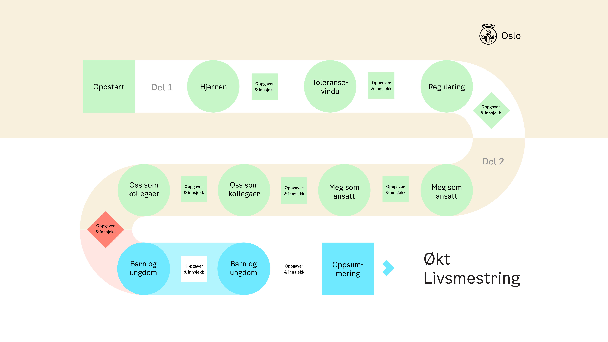
Oss som kolleger – økt 2
Her er vi nå:

Slide 26

Takk for i dag!

Slide 27


Utviklet av
Bydel Gamle Oslo og Utdanningsetaten
I samarbeid med
Områdesatsingene i Oslo
Delprogram oppvekst og utdanning

Slide 28

Kilder
Nordanger, D.Ø. & Braarud, H.C (2017). Utviklingstraumer. Regulering som nøkkelbegrep i en ny traumepsykolog. Fagbokforlaget
Johannessen, K.N. & Bakken, A-K (2020). Fra Uro til Ro. Utfordrende atferd og barns muligheter for læring. Gyldendal Norsk Forlag.
Isdal. P. (2017). Smittet av vold. Om skeundærtraumatisering, compassion fatigue og utbrenthet i hjelperyrkene. Fagbokforlaget
Kilder

